Slide 1
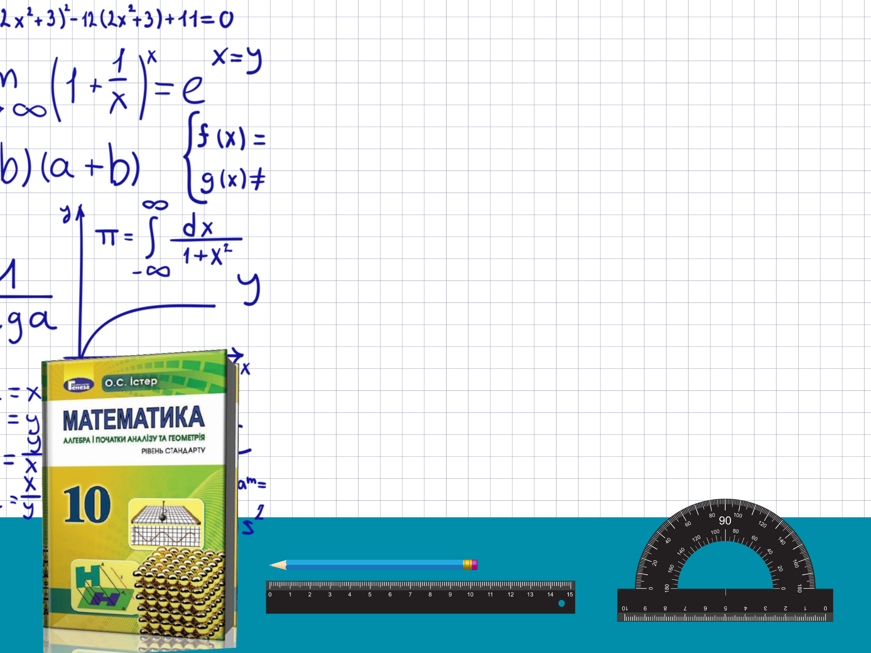
09.05.2022р.
Повторення кореня n-го степеня. Арифметичний корінь n-го степеня.
Алгебра
10 клас

Slide 2

Корінь n-го степеня
Що таке корінь n-го степеня числа а?
Квадратним коренем (коренем другого степеня) з числа a називають таке число, квадрат якого дорівнює a.
Аналогічно дають означення кореня n-го степеня з числа a, де n ∈ N,
n > 1.
Означення. Коренем n-го степеня з числа a, де n ∈ N, n > 1, називають таке число, n-й степінь якого дорівнює a.
Наприклад:
коренем п’ятого степеня з числа 32 є число 2, оскільки 2⁵ = 32;
коренем третього степеня з числа –64 є число –4, оскільки (–4)³ = –64;
коренями четвертого степеня з числа 81 є числа 3 і –3, оскільки 3⁴ = 81 і (–3)⁴ = 81.
З означення випливає, що будь-який корінь рівняння x^{n} = a, де n ∈ N, n > 1, є коренем n-го степеня з числа a, і навпаки, корінь n-го степеня з числа a є коренем розглядуваного рівняння.

Slide 3
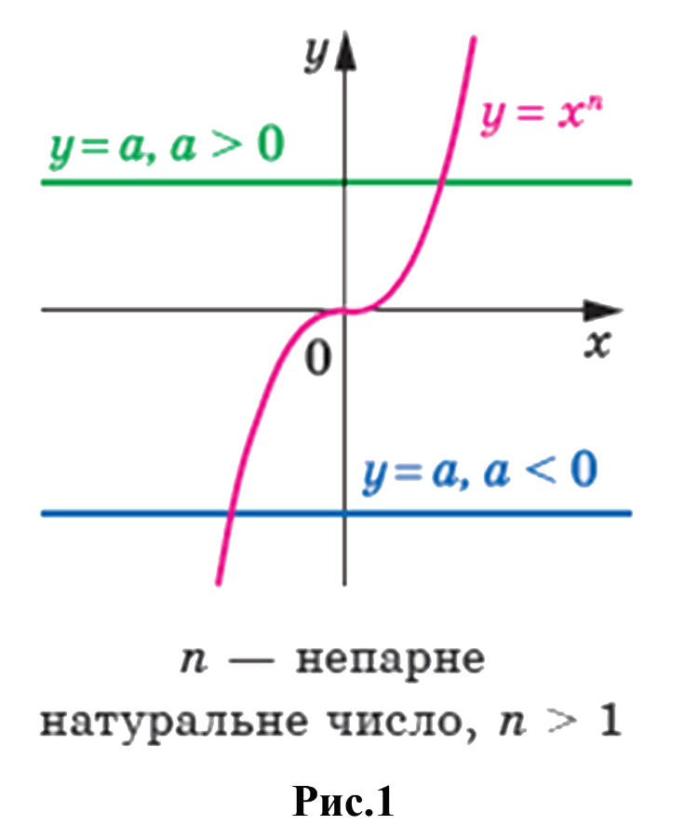
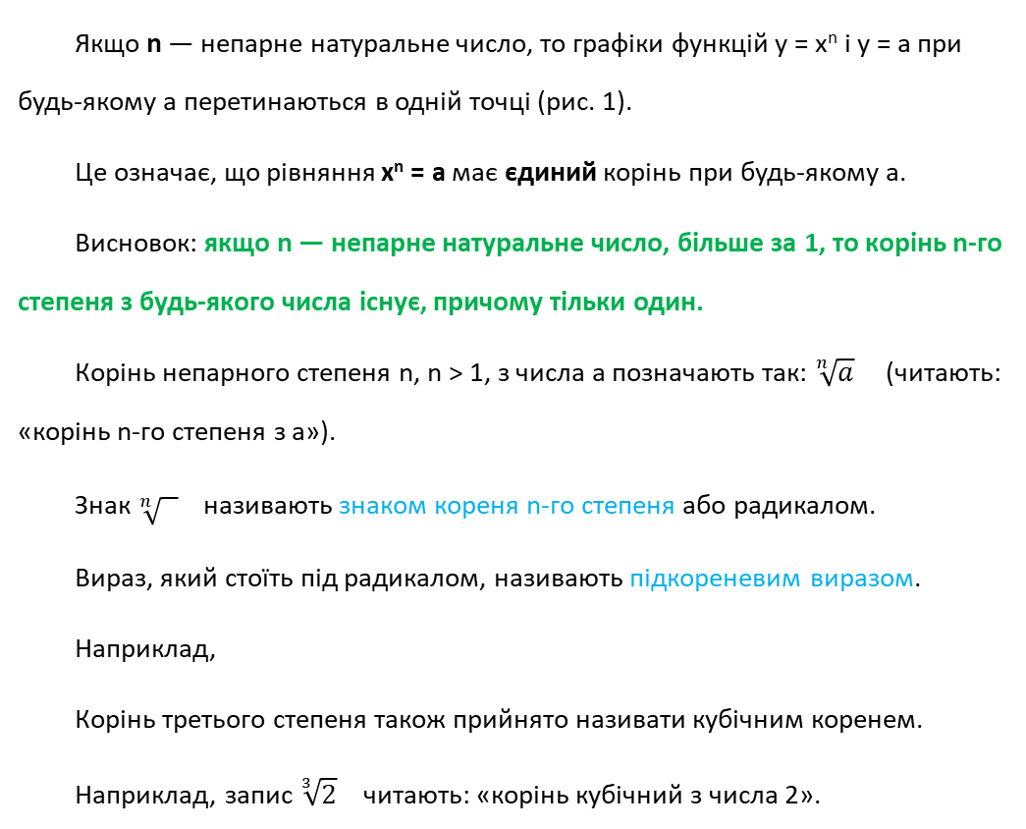
Корінь n-го степеня, n – непарне.
Якщо n — непарне натуральне число, то графіки функцій y = x^{n} і y = a при будь-якому a перетинаються в одній точці (рис. 1).
Це означає, що рівняння x^{n} = a має єдиний корінь при будь-якому a.
Висновок: якщо n — непарне натуральне число, більше за 1, то корінь n-го степеня з будь-якого числа існує, причому тільки один.
Корінь непарного степеня n, n > 1, з числа a позначають так: $\sqrt[n]{a}$ (читають: «корінь n-го степеня з a»).
Знак $\sqrt[n]{..}$ називають знаком кореня n-го степеня або радикалом.
Вираз, який стоїть під радикалом, називають підкореневим виразом.
Наприклад,
Корінь третього степеня також прийнято називати кубічним коренем.
Наприклад, запис $\sqrt[3]{2}$ читають: «корінь кубічний з числа 2».

Slide 4
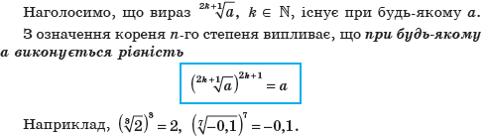
До уваги

Slide 5
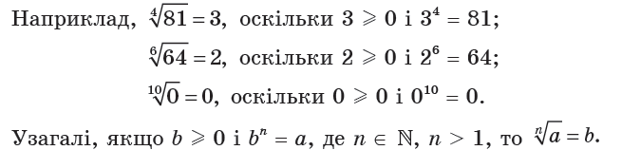
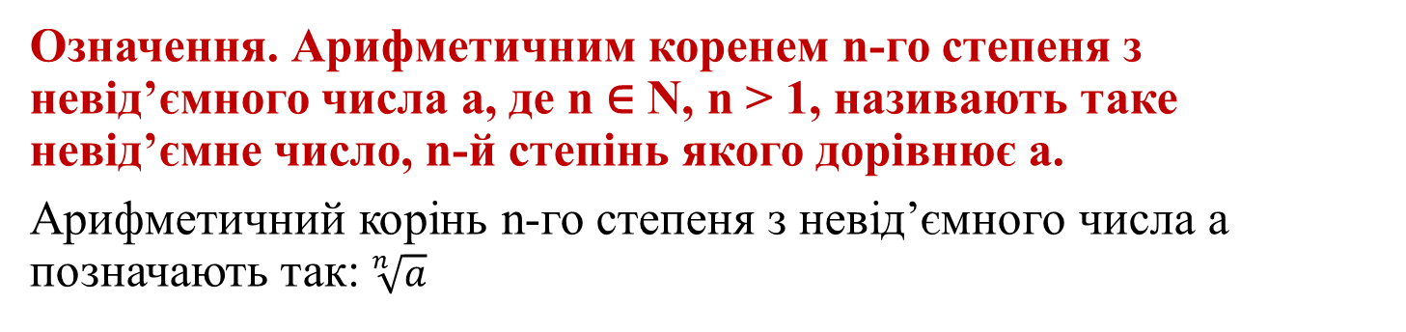
Арифметичний корінь n-го степеня
Означення. Арифметичним коренем n-го степеня з невід’ємного числа a, де n ∈ N, n > 1, називають таке невід’ємне число, n-й степінь якого дорівнює a.
Арифметичний корінь n-го степеня з невід’ємного числа a позначають так: $\sqrt[n]{a}$

Slide 6
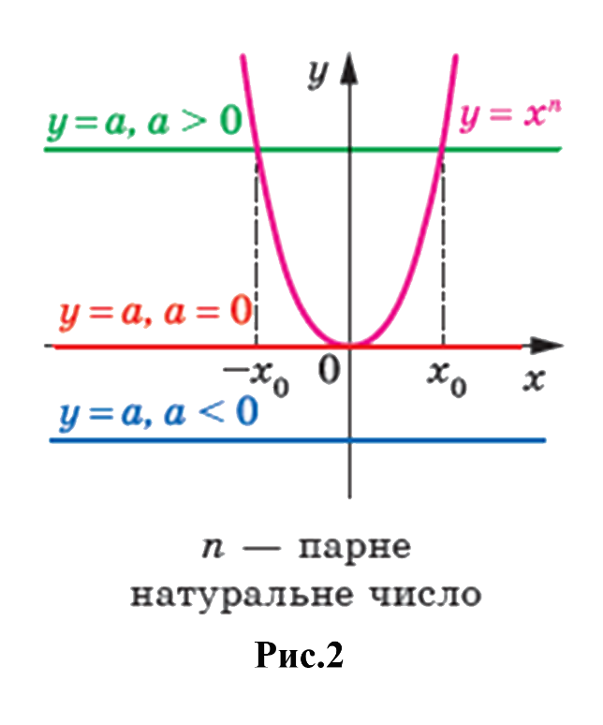
Рівняння x^{n} = a
Розглянемо рівняння x^{n} = a, де n — парне натуральне число.
Якщо a < 0, то графіки функцій y = x^{n} і y = a не мають спільних точок;
Якщо a = 0, то розглядувані графіки мають одну спільну точку;
Якщо a > 0, то спільних точок дві, причому їх абсциси — протилежні числа (рис. 2).
Тоді можна зробити такий висновок:
якщо n — парне натуральне число, то:
при a < 0 корінь n-го степеня з числа a не існує;
при a = 0 корінь n-го степеня з числа a дорівнює 0;
при a > 0 існують два протилежні числа, які є коренями n-го степеня з числа a.
З рисунків 1 і 2 видно, що рівняння x^{n} = a при a ≥ 0 обов’язково має один невід’ємний корінь.
Його називають арифметичним коренем n-го степеня з числа a.

Slide 7
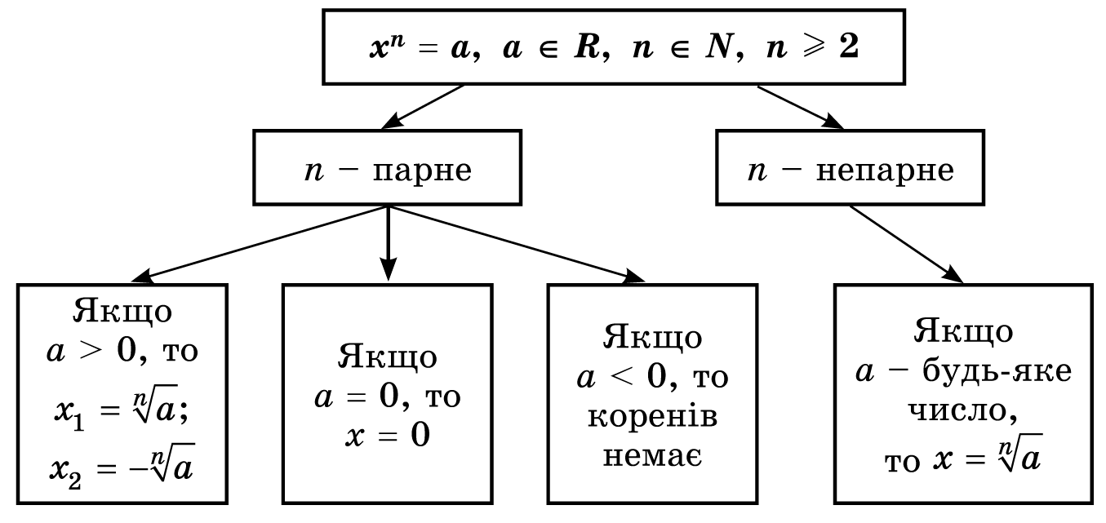
Систематизуємо дані про розв’язки рівняння у вигляді схеми:

Slide 8
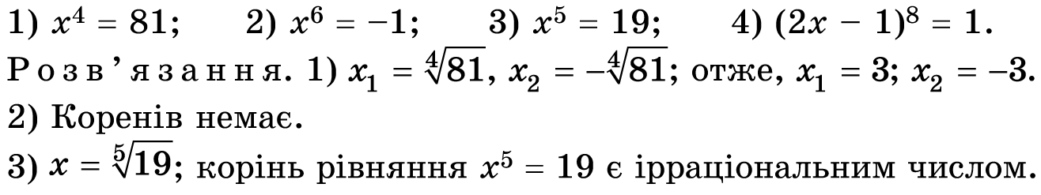
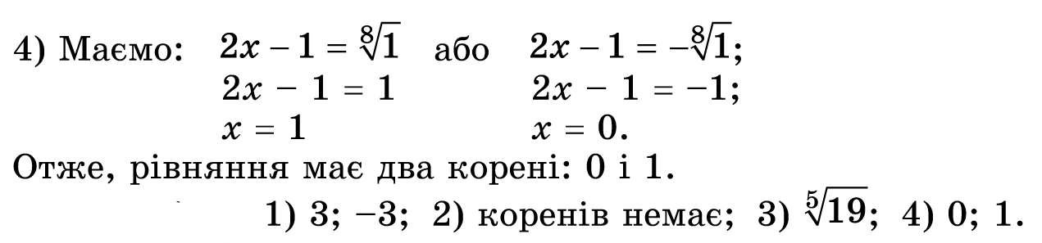
Розв'язати рівняння:
Відповідь:

Slide 9





Властивість 1
Вла­стивості кореня n-го степеня
Властивість 2
Властивість 3
Властивість 4
Властивість 5

Slide 10
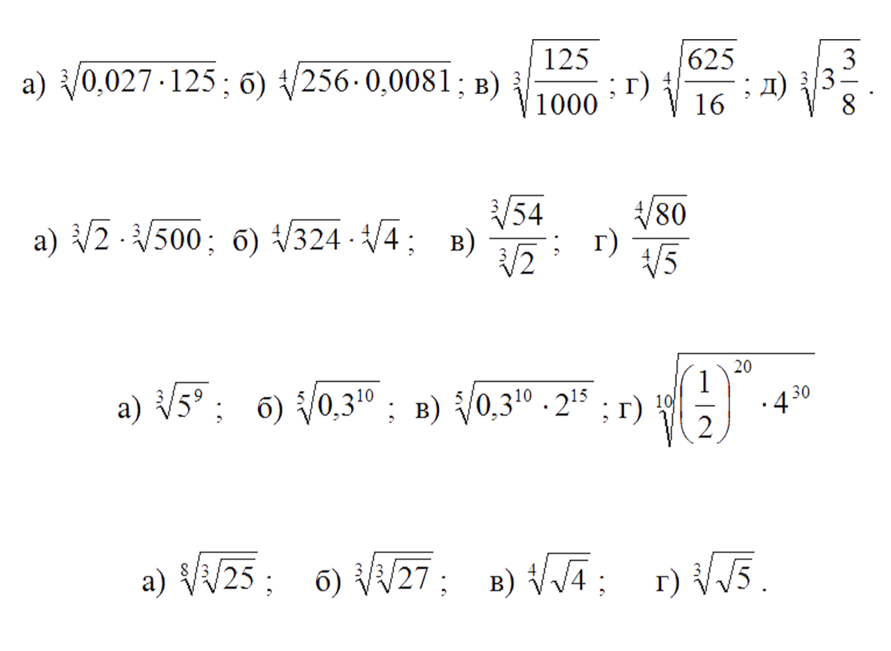
1. Знайдіть значення виразів:
Розв'язування вправ:
2. Обчисліть
3. Знайдіть корінь із степеня
4. Спростіть вирази

Slide 11
Тренувальні вправи по підручнику:
§ 3. №3.7, 3.10, 3.12, 3.15, 3.20,
або інші на вибір
Домашнє завдання
Повторити параграф 3 та 4
Номери на вибір

